Slide 1
Неделя творческого экспериментирования в средней группе.
Воспитатели: Афонина А.В.
Трофимова С.В.

Slide 2
Эксперименты с водой
Прозрачная вода
Задача: выявить свойства воды (прозрачная, без запаха, льется, имеет вес, выявить, что вода принимает форму сосуда, в который она налита.
Материалы: две непрозрачные банки (одна заполнена водой), стеклянная банка с широким горлышком, ложки, предметные картинки.
Вода принимает форму
Материалы, воронки, узкий высокий стакан, округлый сосуд, широкая миска, резиновая перчатка, ковшики одина­кового размера, надувной шарик, целлофановый пакет, таз с водой, подносы, рабочие листы с зарисованной формой со­судов, цветные карандаши.

Slide 4
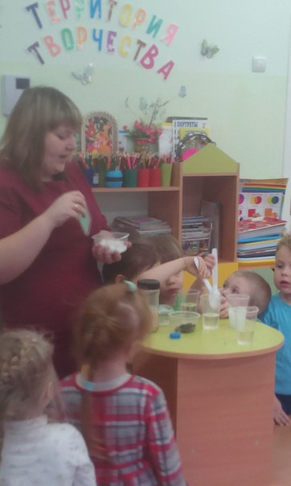

Slide 5
Эксперименты с воздухом
Задача: дать детям представление о том, что воздух может двигать предметы (парусные суда, воздушные шары и т.д.).
Материалы: пластмассовая ванночка, таз с водой, лист бумаги; кусочек пластилина, палочка, воздушные шарики.

Slide 6
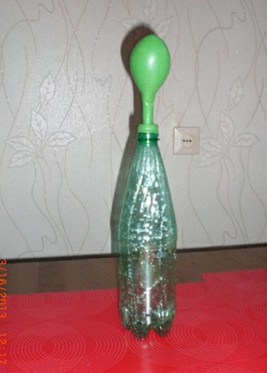

Slide 7
Эксперименты со светом
Задачи: показать значение света, объяснить, что источники света могут быть природные (солнце, луна, костер), искусст­венные — изготовленные людьми (лампа, фонарик, свеча).
Материалы: иллюстрации событий, происходящих в разное время суток; картинки с изображениями источников света; несколько предметов, которые не дают света; фонарик, свеча, настольная лампа, сундучок с прорезью

Slide 8
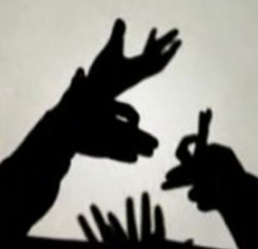
Свет и тень
Задачи: познакомить с образованием тени от предметов, установить сходство тени и объекта, создать с помощью теней образы.
Материалы: оборудование для теневого театра, фонарь.

Slide 9
Замерзшая вода
Задача: выявить, что лед — твердое вещество, плавает, тает, состоит из воды.
Материалы, кусочки льда, холодная вода, тарелочки

Slide 10
Разноцветные шарики
Задача: получить путем смешивания основных цветов новые оттенки: оранжевый, зеленый, фиолетовый, голубой.
Материалы: палитра, гуашевые краски: синяя, красная, (желая, желтая; тряпочки, вода в стаканах, листы бумаги с кон­турным изображением (по 4—5 шариков на каждого ребенка), фланелеграф, модели — цветные крути и половинки кругов (соответствуют цветам красок), рабочие листы.

Slide 11
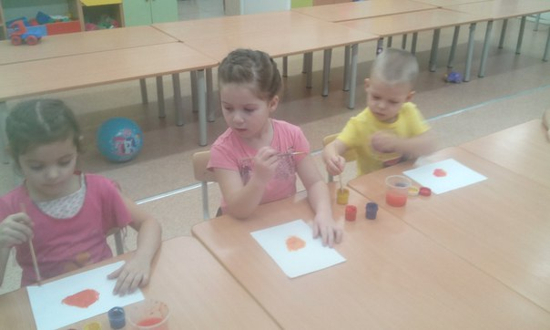

Slide 12
Смешивание цветов.

Slide 13
Все увидим, все узнаем
Задача: познакомить с прибором-помощником — лупой и ее назначением.
Материалы: лупы, маленькие пуговицы, бусинки, семечки кабачков, подсолнуха, мелкие камешки и прочие предметы для рассматривания, рабочие листы, цветные карандаши.

Slide 14
Ловись, рыбка, и мала, и велика
Задача: выяснить способность магнита притягивать некоторые предметы.
Материалы: игра магнитная «Рыбалка», магниты, мелкие предметы из разных материалов, таз с водой, рабочие листы.

Slide 15
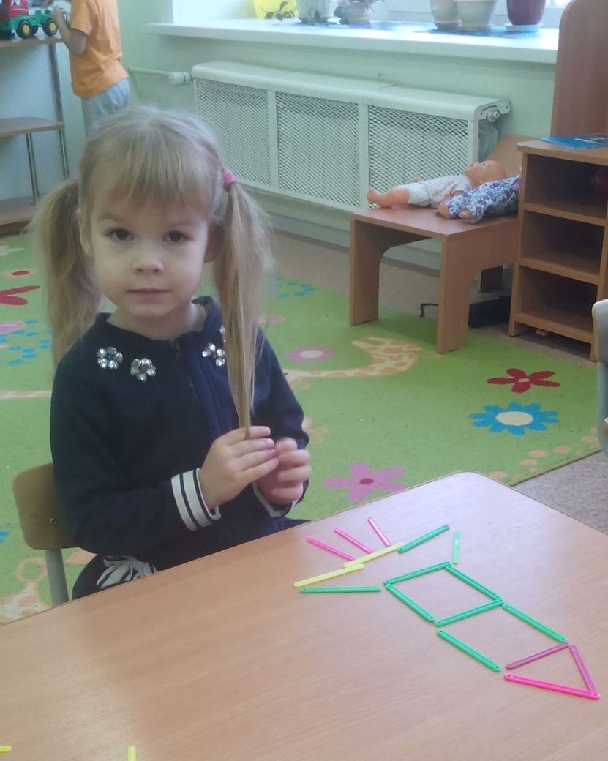
конструирование
Задачи: развить любознательность, самостоятельность, создать радостное настроение.
Материалы: пластиковые бутылки, гвозди, спички, вода, счетные палочки, монетки.

Slide 16
Фокусы

Slide 17
Колядки. Старый Новый год!

Slide 18
Благодарим за внимание!

